Slide 1
МБОУ «Маловская СОШ»
Отчет о проделанной работе за период июнь - сентябрь 2022 г.

Slide 2
Отчёт по программе антирисковых мер «Повышение уровня оснащения школы»
Соки реализации: 01.03.2022-01.03.2024
Завершён проектировочный этап и приступили к реализации

Slide 3
Цель программы: создание в образовательной организации условий, обеспечивающих эффективную комфортную образовательную среду через совершенствования материально-технического обеспечения
Задачи программы:
создание условий для успешного внедрения педагогами 1 и 5 классов ФГОС НОО и ФГОС ООО в МБОУ «Маловская СОШ»;
обновить оснащение кабинетов;
увеличить скорость сети интернет до 100 М/бит, расширить внутреннюю локальную сеть в каждый учебный кабинет;
разработать и реализовать план по преобразованию школьных зон отдыха

Slide 4
Реализованные меры и мероприятия:
Создание рабочей группы по обеспечению перехода на обучение по ФГОС-2021
Анализ соответствия материально-технической базы школы требованиям ФГОС-2021, действующим санитарным и противопожарным нормам, нормам охраны труда.
Анализ соответствия электронной образовательной среды, доступности информационно-образовательной среды требованиям ФГОС-2021.
Реализация плана по повышению уровня оснащения учебных кабинетов.
Участие в федеральном проекте «Образование» 2021 в создании центра «Точки роста» естественно-научной направленности.
Участие в федеральном проекте «Цифровая образовательная среда» национального проекта «Образование» 2021.

Slide 5
Разработаны и утверждены План-график (Дорожная карта) по введению обновленных ФГОС
Сформирован список учебников по обновлённым ФГОС для 1 и 5 классов, список учебников по ФГОС второго поколения для 2-4, 6-11 классов, учебных пособий, информационно-цифровых ресурсов, используемых в образовательном процессе и соответствии требованиями обновлёнными ФГОС
1) Справка по оснащению библиотечно-информационного центра школы обновлен, который укомплектован учебной и учебно-методической литературой; 2) Обеспечена доступность использования информационно-методических ресурсов;
Обеспечены кадровые, финансовые, материально-технические и иные условия реализации ООП НОО и ООО, соответствии с требованиям обновленных ФГОС

Slide 6
Обновлена нормативная база школы:
Положение о школьном сайте,
Положение о ведении классного журнала,
Правила внутреннего распорядка обучающихся,
Положение о рабочей программе педагога,
Положение о дистанционном обучении,
Положение и приёме детей в первый класс,
Положение о системе оценки качества образования,
Положение о системе, критериях контроля и нормах оценки результативности обучения в начальной школе,
Положение о проведении административных контрольных работ,
Положение об учебном кабинете,
Положение о родительских собраниях,
Положение о домашнем задании,
Положение о системе оценивания образовательных достижений обучающихся,
Положение об организации системы дополнительного образования детей,
Положение о внеурочной деятельности

Slide 7
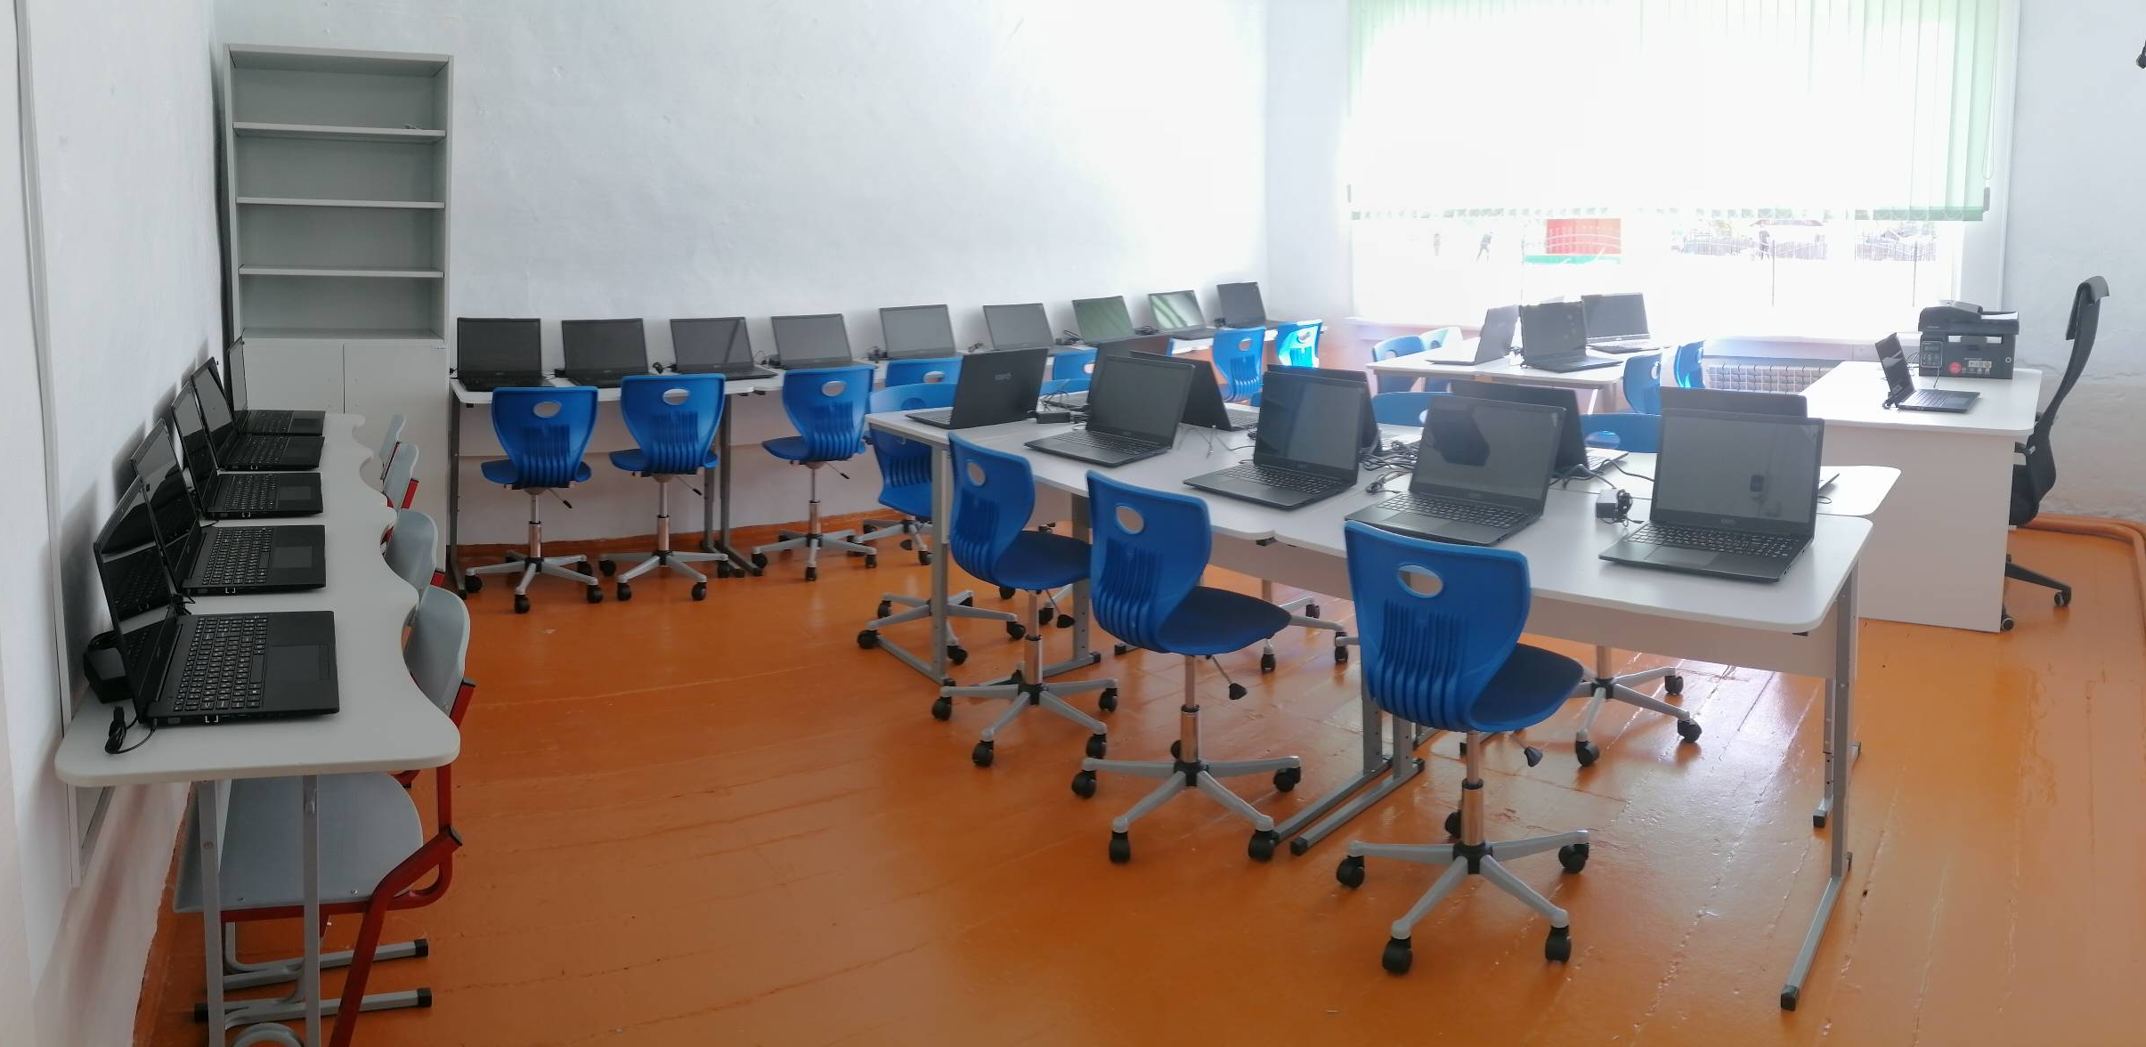
Цифровая Образовательная среда: получено 29 ноутбуков и 1 МФУ
на сумму 2164760 рублей

Slide 8
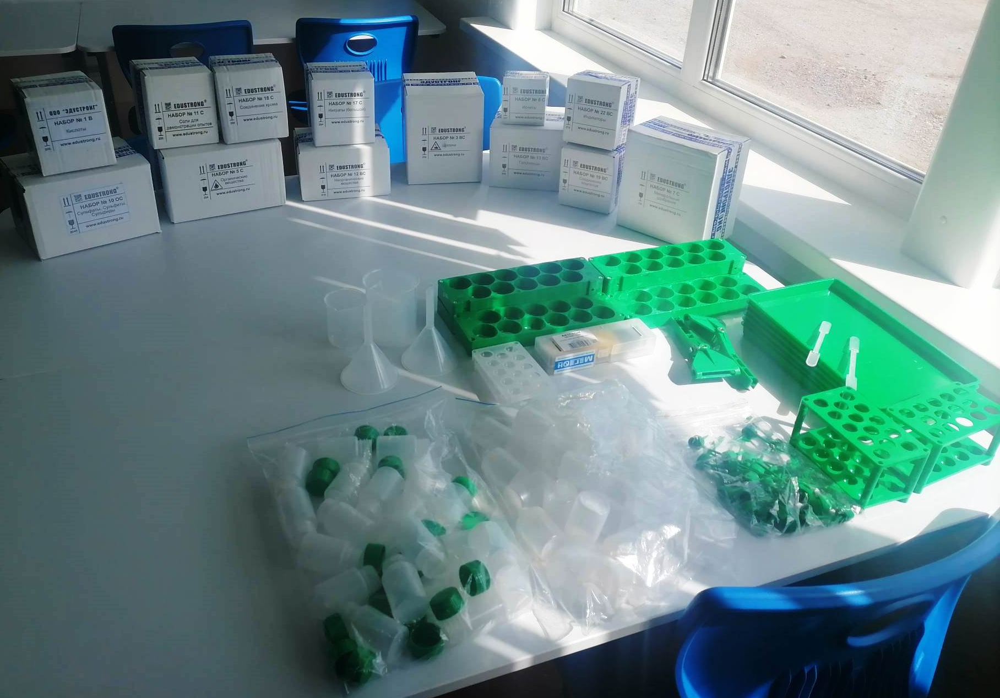
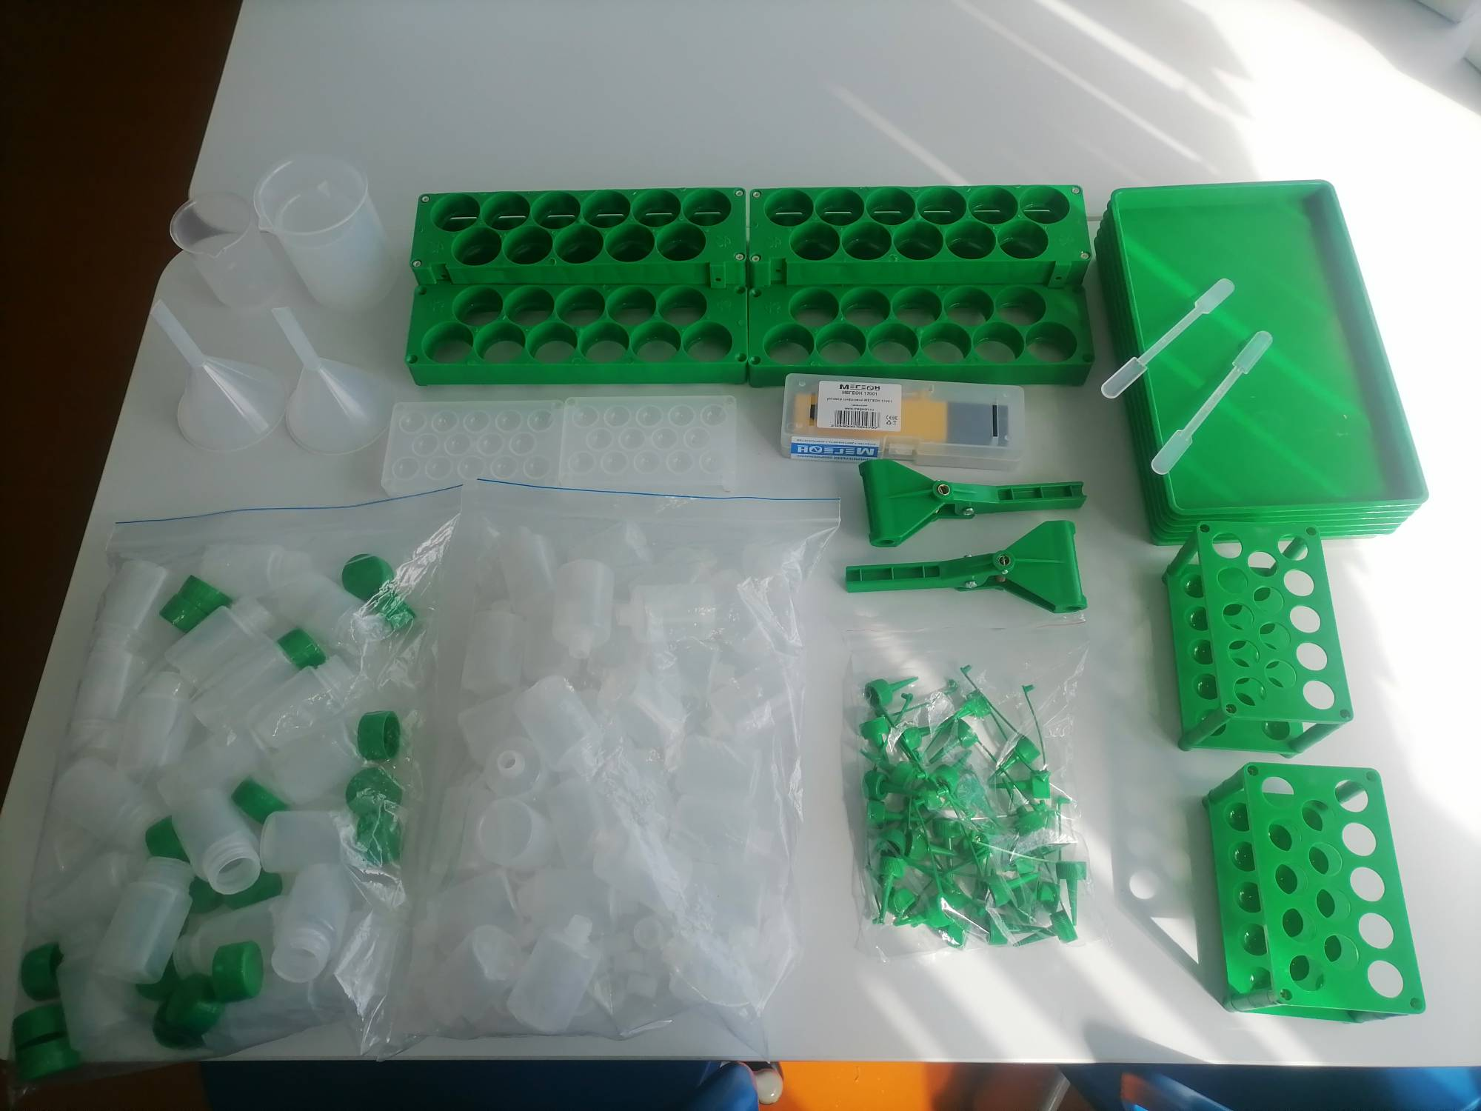
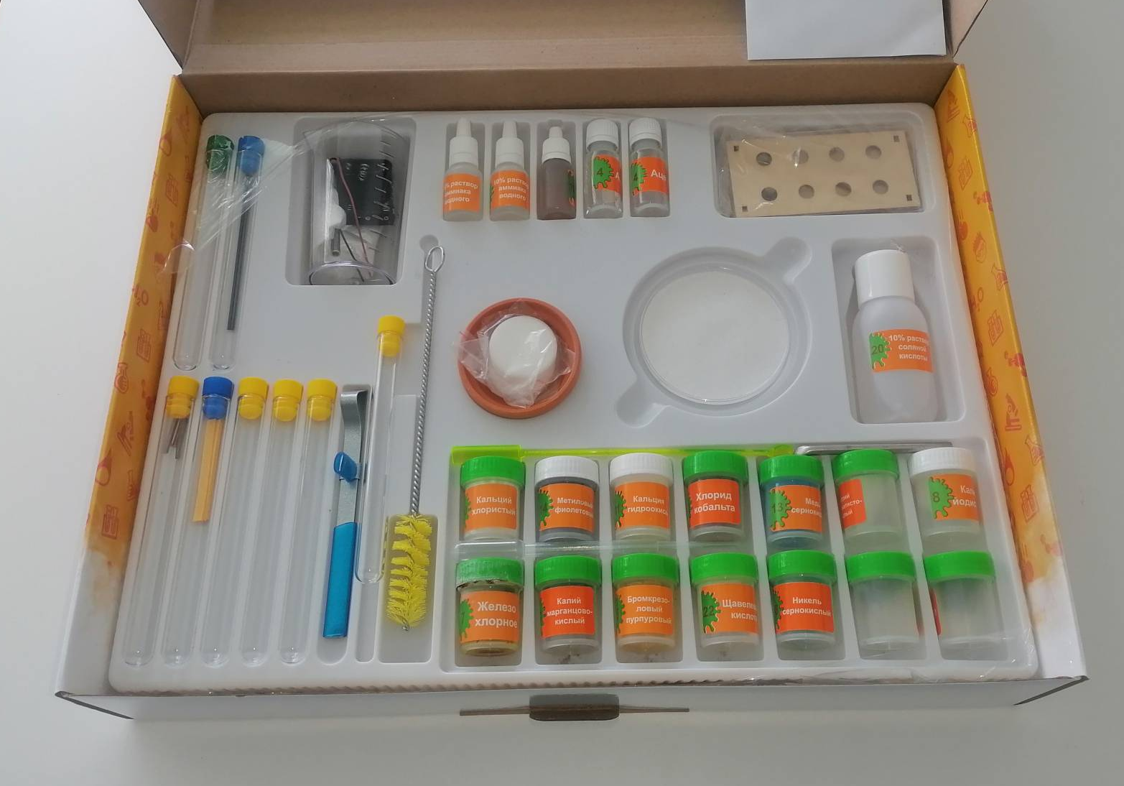
Успех каждого ребенка

Slide 10
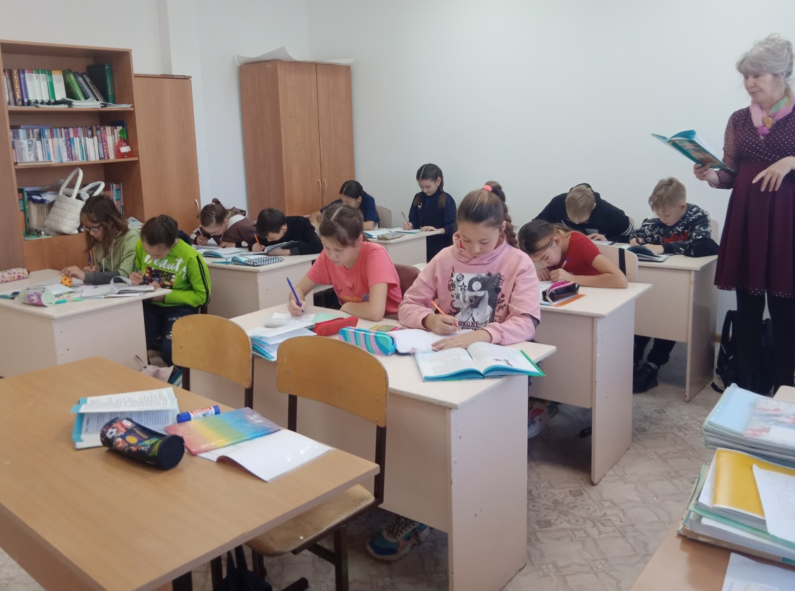
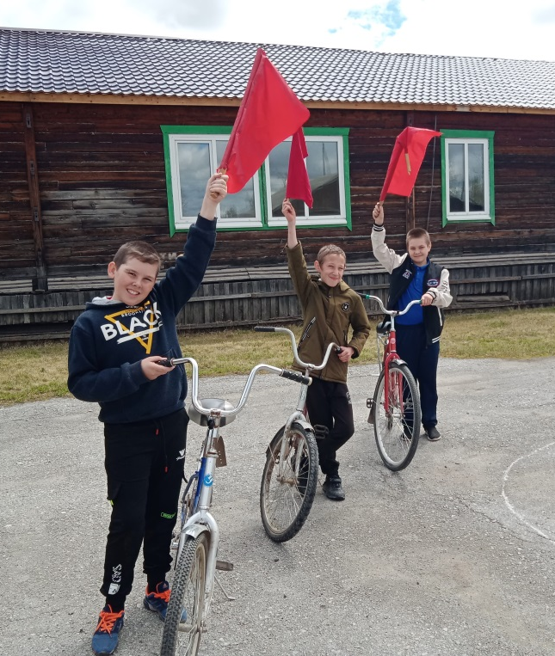
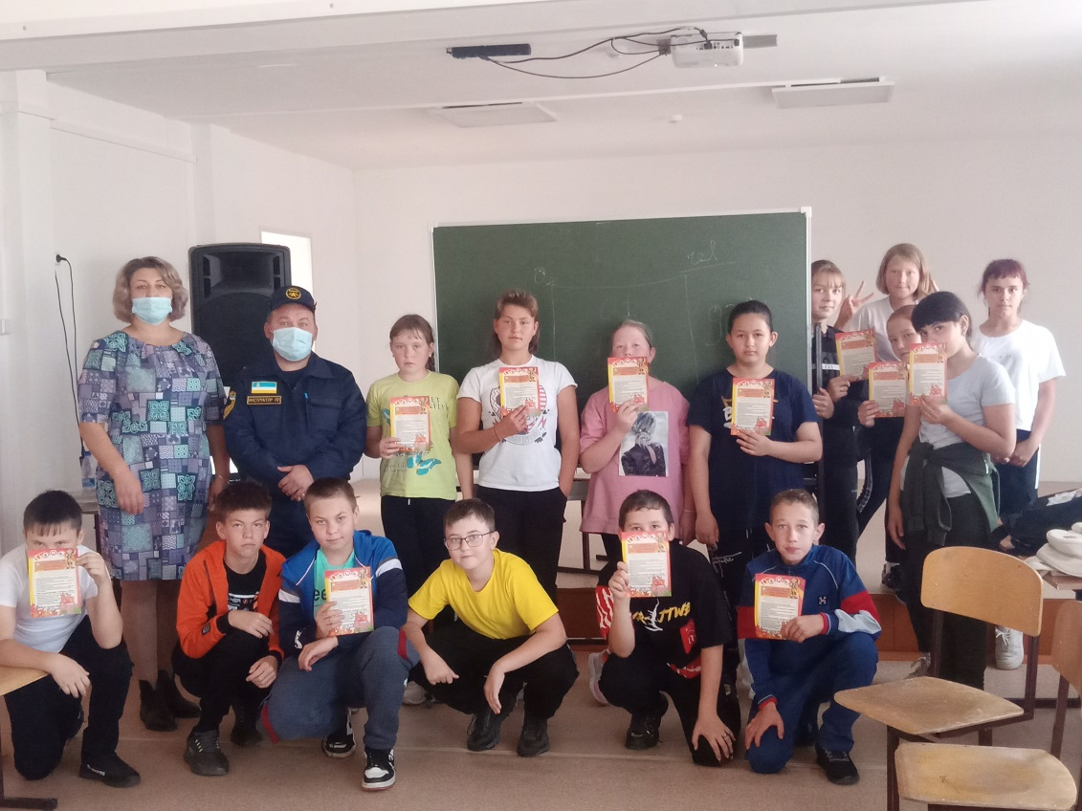
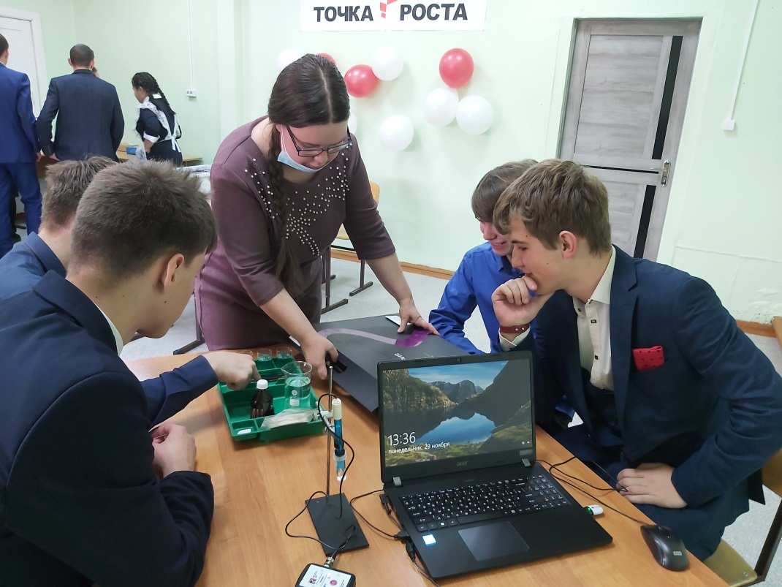
Мероприятия Центра «Точка Роста»

Slide 11
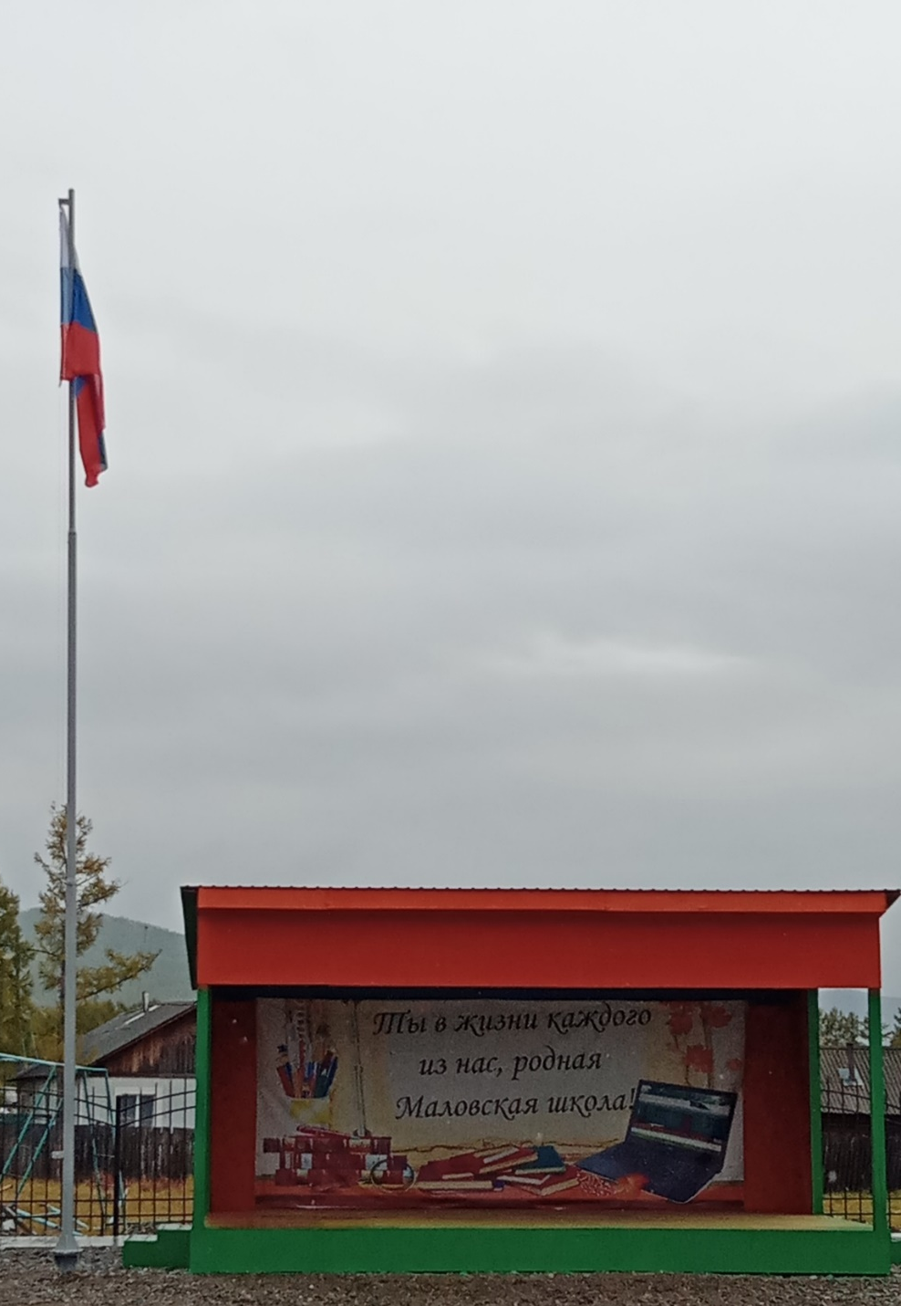
Получено оснащение школы по государственной символике на сумму 87141 рублей

Slide 12
Отчёт по антирисковой программе «Внутришкольная система повышения квалификации»
Сроки реализации: 1.03.2022-15.03.2023
Проектировочный этап завершён, реализуется деятельностный этап

Slide 13
Цель: создание эффективной внутришкольной системы повышения квалификации через построение индивидуальных образовательных маршрутов педагогов и расширение системы наставничества.
Задачи:
систематизировать повышение квалификации и посткурсовое сопровождение педагогических работников;
выстроить индивидуальную методическую работу педагогов согласно ИОМам по выявленным педагогическим дефицитам;
провести анализ мониторинговых исследований согласно рисковому направлению и откорректировать эффективность реализации программы.

Slide 14
Меры и мероприятия по достижению целей и задач
Проведение диагностических процедур по выявлению актуального уровня профессиональных компетенций педагогов.
Анализ результатов диагностических процедур по выявлению актуального уровня профессиональных компетенций педагогов.
Организация методической поддержки и повышения квалификаций педагогов с учетом профессиональных дефицитов.
Проведение мероприятий по обмену опытом в том числе взаимопосещение уроков с последующим самоанализом и анализом.

Slide 15
Ожидаемые конечные результаты реализации программы
Создание системы непрерывного профессионального развития педагогических кадров с учетом профессиональных дефицитов.
Повышение качества проведения образовательной деятельности педагогов (ИОМ).
Совершенствование форм, методов и средств обучения и внедрения современных технологий обучения.
Развитие системы наставничества.

Slide 16
На 1 сентября 2022 года коллективом школы созданы локальные акты:
1) Штатное расписание, 2) Должностные инструкции работников ОО, утверждённые в 2022 г.
1) ООП НОО; 2) ООП ООО; 3) учебный план НОО; 4) учебный план ООО;
5) учебный план СОО
6)учебные планы АООП НОО и АООП ООО
7)рабочие программы по учебным предметам выполнены на 100%
8)Созданы Программы внеурочной деятельности НОО и ООО
9)План работы: -План школьных методических объединений, -План внутришкольного контроля,
-План внутришкольной системы оценки качества образования
-План работы по функциональной грамотности; 10) сформирована методическая группа и назначены ответственные по проведению мониторинга по 6-ти направлениям функциональной грамотности

Slide 17
Заключены договора сетевого взаимодействия с МБОУ «Уакитская СОШ» с МБУ ДО «Багдаринская школа искусств», с МБУ ДО «Центр дополнительного образования детей и эвеннкийских народных ремёсел», с АУ РБ «Витимский лесхоз»;
Осуществлено повышение квалификации:
1) АУП - 100%;
2) педагогического коллектива (учителей 1-ых и 5-ых классов) по вопросам введения обновлённых ФГОС-100%;
Сформирована система мониторинга готовности каждого учителя к реализации обновлённых ФГОС;
Организована информационно-просветительская работа с родителями (законными представителями, СМИ, общественностью по вопросам введения обновлённых ФГОС);
Изучено и сформировано мнение родителей о постепенном переходе на обучение по обновлённым ФГОС представлены результаты в выборе предметов по учебным планам и ООП

Slide 18
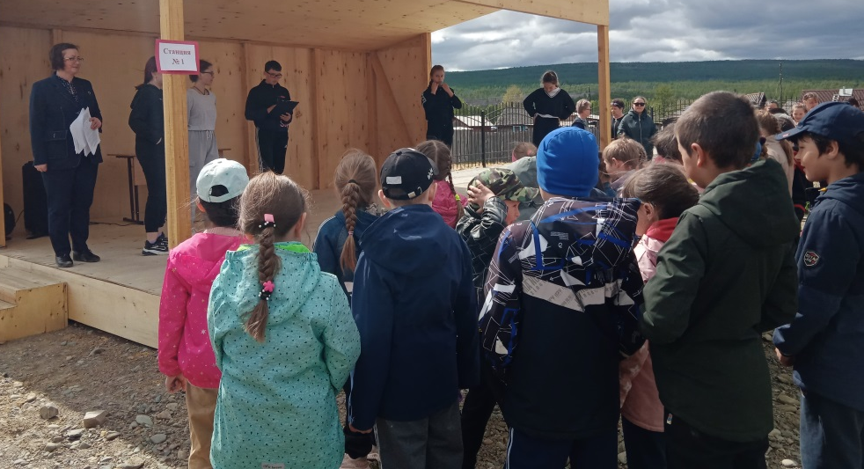
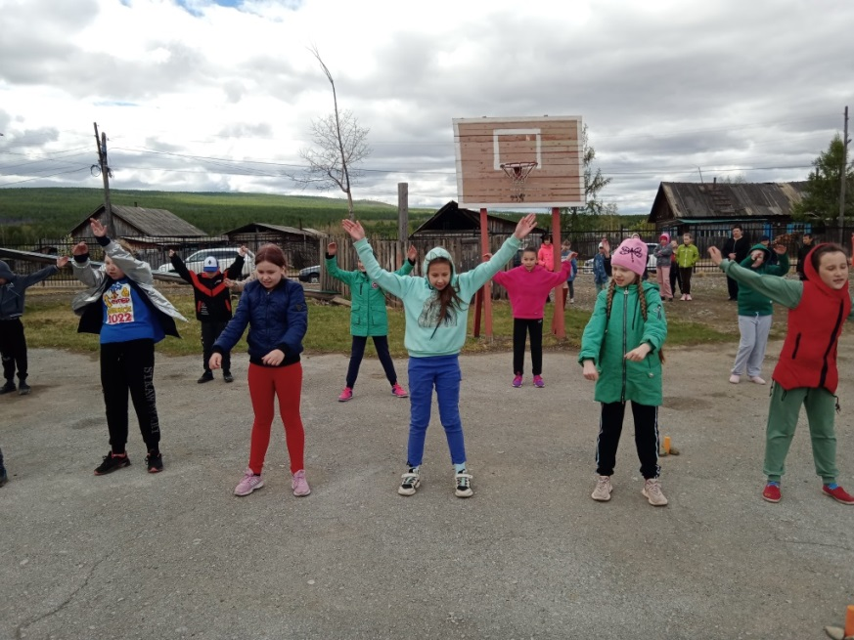
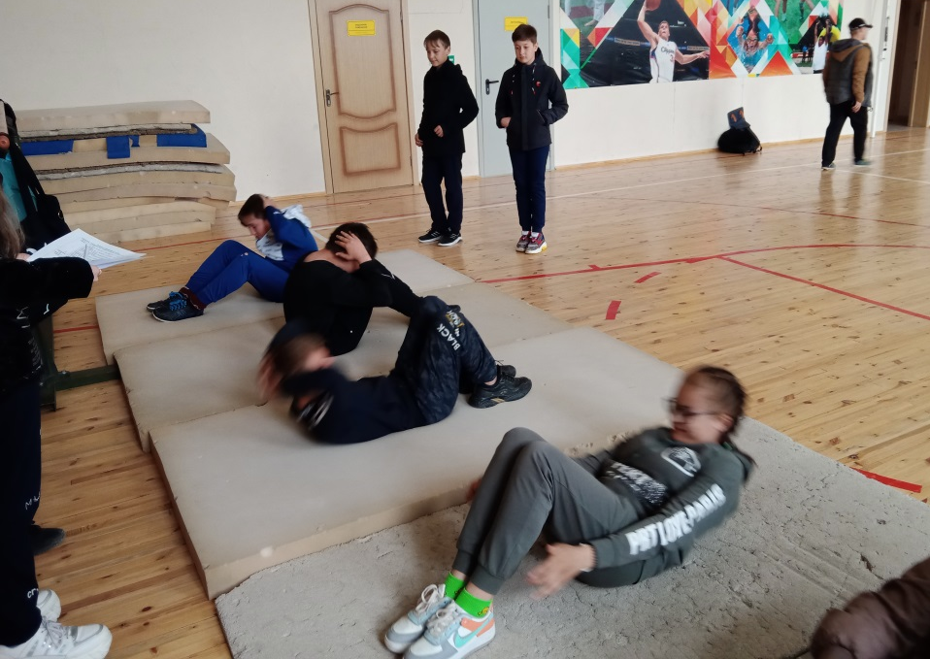
Проект
«Бурятия на 100!»

Slide 19
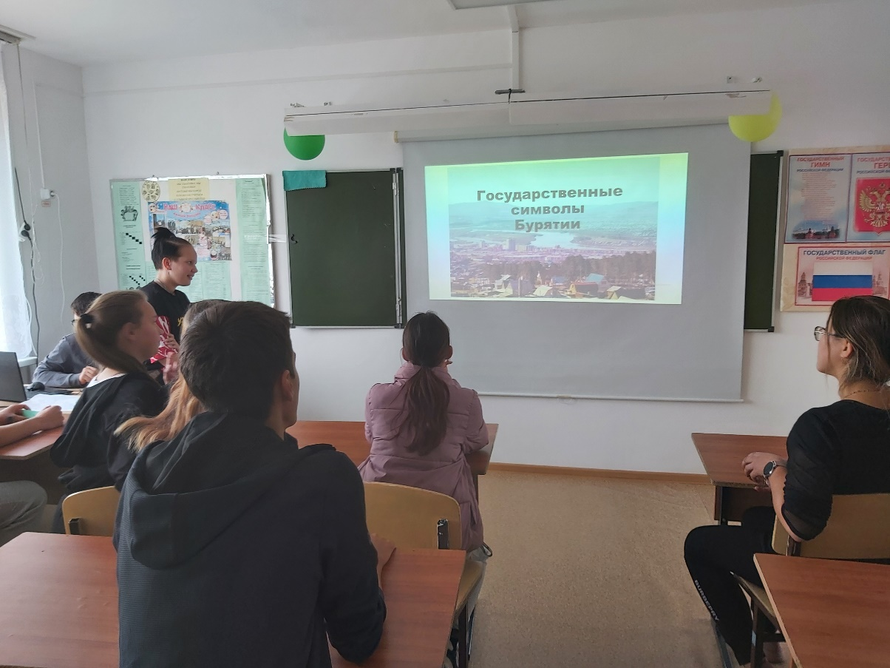
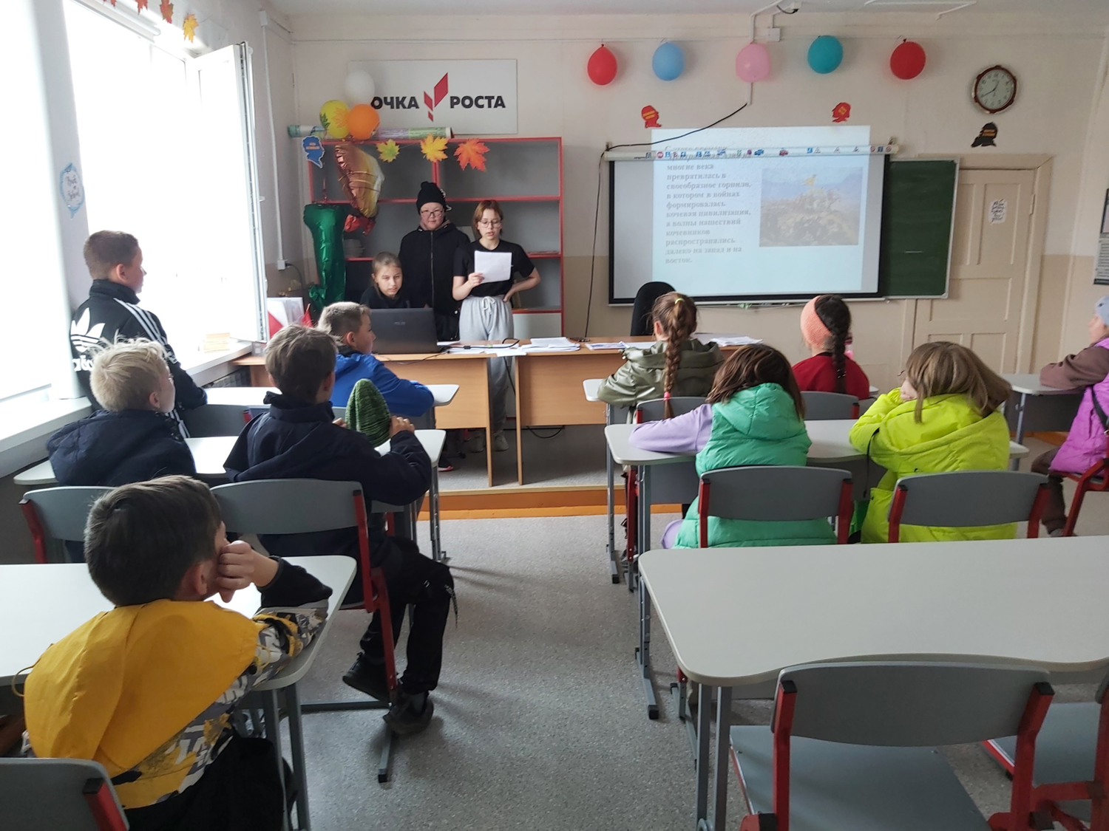

Slide 20
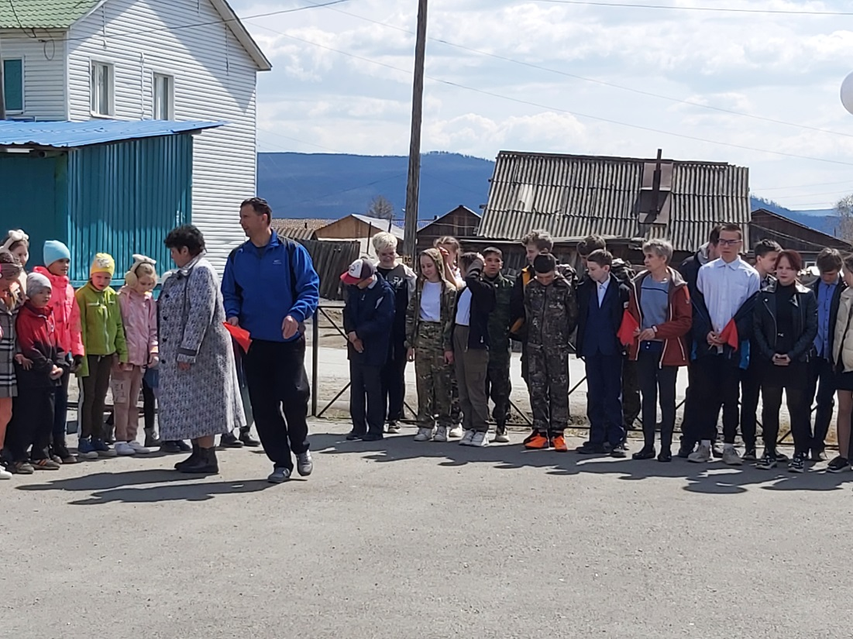
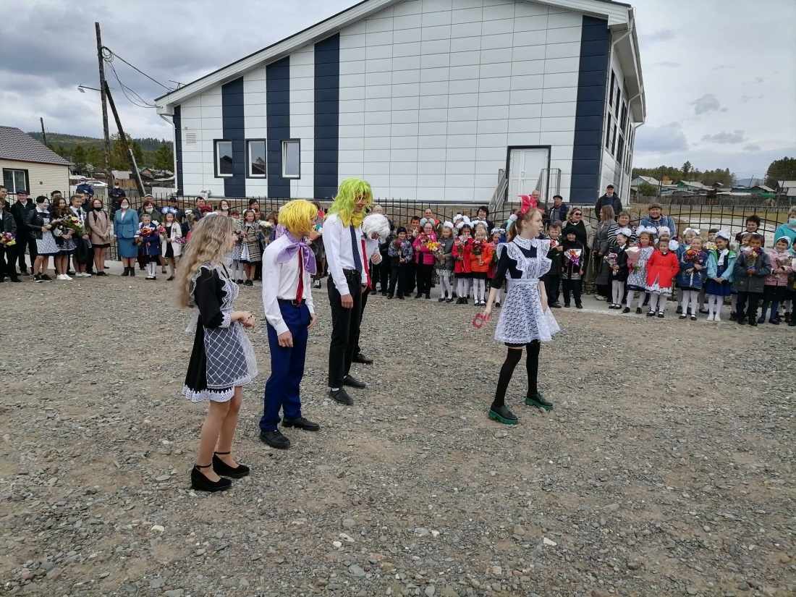
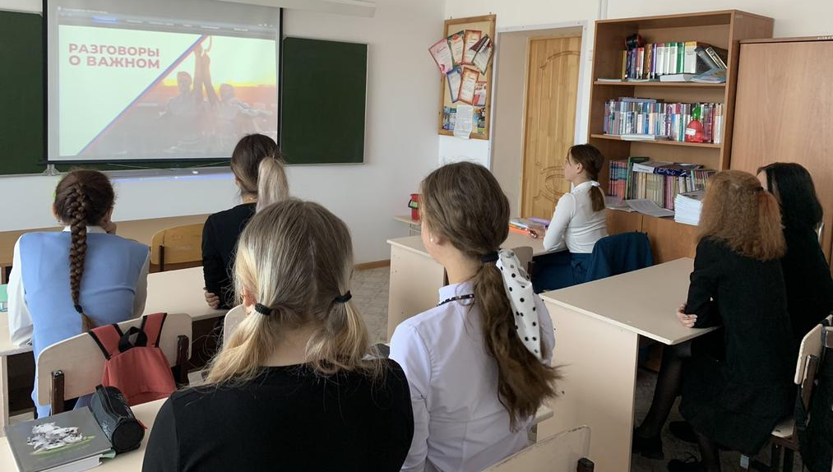

Slide 22
В рамках ежегодной августовской конференции были защищены проекты:
1) «Бурятия на 100!»
2) «Территория здоровья»
3) «Банк данных по функциональной грамотности»
4) «Виртуальная учительская»
5) «Путешествие в мир профессий»

Slide 23
